Slide 1
Обим круга
27.04.2020.
7. разред

Slide 2
Поштовани ученици,
Тема нашег данашњег часа је обим круга.
Окружени многим предметима(моделима)
кружног облика, људи су одавно почели да
трагају за везом између обима и пречника
(полупречника) кружнице.
Тако је доста давно уочено, а касније и
доказано следеће тврђење.

Slide 3
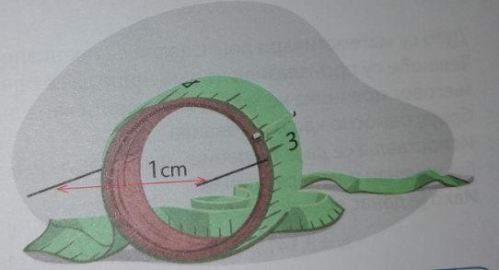
Однос обима круга и његовог пречника
је сталан (константан).
Број који представља овај однос обележава
се малим грчким словом π (‘’пи’’).

Slide 4
На количник утиче:
- прецизност мерења пречника и обима
неког кружног предмета (није лако
прецизно измерити пречник обода
чаше нити њен обим) ,
- прави облик предмета који меримо
(предмети који су наизглед кружног
облика углавном нису ‘’савршени’’
кругови).

Slide 5
Дуго су математичари покушавали
да прецизно одреде број π.
Тешкоће су произилазиле из
чињенице да се однос обима круга
и његовог пречника не може
представити као однос два
природна броја, односно као
рационалан број.
Испоставља се да је π ирационалан
број, па је његов децимални запис
бесконачан и непериодичан.

Slide 6
Иако је данас познат велики број
децимала броја π,
π = 3,141592653589793238462643383279...
за практичне потребе узима се само
неколико првих децимала иза децималне
запете.
Најчешће се узима 3,14, што ћемо и
ми чинити.
π ≈ 3,14

Slide 7
Деф : Обим круга једнак је производу
његовог пречника и броја π.
Задатак 1: Израчунај обим круга чији је
полупречник 2 cm.
O = 2rπ
O = 2·2π
O = 4π ≈ 4· 3,14 ≈ 12,56cm

Slide 8
Задатак 2: Одреди полупречник круга чији
је обим 15π cm.
O = 2rπ
15π = 2rπ : π
15 = 2r
r = 15 : 2
r = 7,5 cm
На следећем часу наставићемо да вежбамо примере и задатке у вези са обимом круга. Останите здрави и весели.
Срдачан поздрав,
наставница Марија Јеремић

